Slide 1





काव्यधारा
फॉउण्डेशन ट्रस्ट
संकल्प हमारा प्रतिभा आपकी
"संस्कृति, सेवा और सृजन का संगम — यही है काव्यधारा फाउंडेशन!"

Slide 2

संस्थागत परिचय
"काव्यधारा फाउंडेशन ट्रस्ट का परिचय — एक विचार जो सेवा बन गया!"
"काव्यधारा फाउंडेशन ट्रस्ट" एक पंजीकृत गैर-लाभकारी संस्था है, जिसकी स्थापना 5 मार्च 2024 को समाज में सकारात्मक बदलाव लाने के उद्देश्य से की गई थी। यह संस्था साहित्य सेवा, जन सेवा, धार्मिक उत्थान, शिक्षा का प्रसार, पर्यावरण संरक्षण, रोजगार एवं कौशल विकास, किसान सहायता, कंप्यूटर प्रशिक्षण, बाल मजदूरी के खिलाफ अभियान, प्लास्टिक मुक्त समाज की पहल, स्वच्छता जागरूकता, एवं निःशुल्क चिकित्सा शिविर जैसे महत्वपूर्ण क्षेत्रों में सक्रिय रूप से कार्यरत है।
संस्था का मुख्य उद्देश्य जन-जागरूकता, सामाजिक सुधार और समग्र विकास के लिए निरंतर प्रयास करना है।

Slide 3

"समाज में हमारी भूमिका"
समाज की वर्तमान चुनौतियाँ
हमारे समाज में शिक्षा की कमी, बेरोजगारी, पर्यावरणीय असंतुलन, बाल मजदूरी और स्वास्थ्य सुविधाओं की अनुपलब्धता जैसी कई गंभीर समस्याएं आज भी मौजूद हैं। इन्हीं चुनौतियों ने हमें प्रेरित किया कि हम इन मुद्दों के समाधान हेतु संगठित प्रयास करें।
काव्यधारा की भूमिका
काव्यधारा फाउंडेशन ट्रस्ट इन समस्याओं को केवल समझता ही नहीं, बल्कि उनके समाधान के लिए ज़मीनी स्तर पर कार्य करता है — चाहे वह शिक्षा का प्रसार हो, स्वास्थ्य शिविर हों, या फिर पर्यावरण व सामाजिक जागरूकता अभियान। हमारा प्रयास है कि हर ज़रूरतमंद तक सहायता पहुंचे।

Slide 4

पारदर्शिता
"दृष्टिकोण एवं उद्देश्य"
हम अपने सभी कार्यों और निर्णयों में ईमानदारी व स्पष्टता बनाए रखते हैं, जिससे विश्वास और भरोसा कायम रहता है।
हमारा उद्देश्य
समुदाय भावना
हम समाज के प्रत्येक वर्ग को जोड़ने और साथ लेकर चलने में विश्वास रखते हैं, ताकि सामूहिक विकास संभव हो सके।
"समाज के वंचित वर्गों तक शिक्षा, स्वास्थ्य, रोजगार और जागरूकता के माध्यम से समग्र विकास पहुंचाना हमारा मूल उद्देश्य है।"
करुणा
हमारा दृष्टिकोण
जरूरतमंदों के प्रति संवेदना और मानवीय मूल्यों के साथ कार्य करना हमारी प्राथमिकता है।
"एक ऐसे समर्पित, सशक्त और संवेदनशील समाज की कल्पना, जहाँ हर व्यक्ति को समान अवसर, गरिमा और सहयोग प्राप्त हो।"
सशक्तिकरण
हम शिक्षा, कौशल और अवसरों के माध्यम से व्यक्तियों को आत्मनिर्भर और जागरूक बनाने का कार्य करते हैं।

Slide 5


हमारे प्रभाव की दिशा
ज़मीनी स्तर पर कार्य
हम सीधा समुदाय के बीच जाकर कार्य करते हैं — शिक्षा, स्वच्छता, पर्यावरण और स्वास्थ्य जैसे क्षेत्रों में।
बहु-आयामी सेवाएँ
साहित्यिक उत्थान से लेकर कौशल विकास और सामाजिक जागरूकता तक — हम कई स्तरों पर समाज को सशक्त करते हैं।
दीर्घकालिक परिवर्तन
हमारे सभी प्रयास सिर्फ तात्कालिक राहत नहीं, बल्कि स्थायी सामाजिक बदलाव के लिए होते हैं।

Slide 6


वंचित बच्चे
हम शिक्षा, पोषण और बाल मजदूरी के खिलाफ काम कर बच्चों को सुरक्षित और उज्ज्वल भविष्य देने का प्रयास करते हैं।
ग्रामीण और गरीब परिवार
हम स्वास्थ्य, रोजगार और मूलभूत ज़रूरतों में सहायता देकर इन परिवारों के जीवन स्तर को सुधारने में मदद करते हैं।
किसान और श्रमिक वर्ग
कृषि सलाह, कानूनी सहयोग और कौशल विकास के माध्यम से हम किसानों और श्रमिकों को आत्मनिर्भर बनाने की दिशा में काम करते हैं।
हम किनकी मदद कर रहे हैं?
काव्यधारा फाउंडेशन ट्रस्ट समाज के उन वर्गों के साथ खड़ा है, जिन्हें अक्सर अनदेखा किया जाता है। हमारा उद्देश्य है कि हर ज़रूरतमंद तक सहयोग, संवेदना और सशक्तिकरण पहुँचे।
महिलाएँ और युवा
महिलाओं और युवाओं को प्रशिक्षण, शिक्षा और अवसर देकर हम उन्हें सशक्त और जागरूक नागरिक बनाने का प्रयास करते हैं।

Slide 7
हम सिर्फ सेवा नहीं, बदलाव ला रहे हैं
काव्यधारा फाउंडेशन ट्रस्ट का उद्देश्य केवल सहायता करना नहीं, बल्कि समाज की सोच और व्यवस्था में सकारात्मक परिवर्तन लाना है। हम मानते हैं कि छोटे प्रयास भी बड़ा बदलाव ला सकते हैं।
सोच में परिवर्तन
सहभागिता को बढ़ावा
हम सामाजिक मुद्दों पर जागरूकता फैलाकर लोगों की सोच को सकारात्मक दिशा में मोड़ने का प्रयास करते हैं।
हर नागरिक को समाज सेवा से जोड़कर सामूहिक विकास की नींव रखी जाती है।
स्थायी समाधान की दिशा में
नई पीढ़ी के लिए प्रेरणा
हम तात्कालिक सहायता नहीं, बल्कि स्थायी और व्यवहारिक समाधान पर विश्वास रखते हैं।
हमारा कार्य युवाओं और बच्चों के लिए एक प्रेरणा बने, यही हमारा सबसे बड़ा लक्ष्य है।

Slide 8
हमारी कार्य प्रणाली
समुदाय आधारित योजना
हम हर अभियान की शुरुआत स्थानीय ज़रूरतों को समझने और समुदाय की भागीदारी से करते हैं।
स्वयंसेवक नेटवर्क
समर्पित स्वयंसेवकों की हमारी टीम हर क्षेत्र में सक्रिय रहकर संस्था की शक्ति को कई गुना बढ़ाती है।
सहयोग और साझेदारी
हम सरकारी संस्थाओं, निजी संगठनों और अन्य सामाजिक समूहों के साथ मिलकर काम करते हैं ताकि संसाधनों का बेहतर उपयोग हो सके।

Slide 9

प्रमुख धन संग्रहण विधियाँ
व्यक्तिगत दान योगदान
एकमुश्त दान
कोई भी व्यक्ति हमारी सेवाओं को समर्थन देने के लिए एक बार में अपनी सुविधा अनुसार राशि दान कर सकता है।
धन संग्रहण की रणनीति
मासिक/वार्षिक योगदान
जो लोग नियमित रूप से सामाजिक बदलाव में भागीदार बनना चाहते हैं, उनके लिए मासिक या वार्षिक योगदान का विकल्प उपलब्ध है।
धन संग्रहण रणनीति का सारांश
कारण-आधारित दान
दाताओं को यह स्वतंत्रता है कि वे अपने दान को किसी विशेष अभियान या उद्देश्य जैसे शिक्षा, पर्यावरण या स्वास्थ्य सेवा के लिए समर्पित करें।
काव्यधारा फाउंडेशन ट्रस्ट विविध स्रोतों के माध्यम से पारदर्शी व दीर्घकालिक वित्तीय सहायता सुनिश्चित करता है। हमारी रणनीति में व्यक्तिगत दान, कॉर्पोरेट सहयोग, सरकारी योजनाओं से भागीदारी, ऑनलाइन क्राउडफंडिंग और सामुदायिक कार्यक्रमों से निधि एकत्र करना शामिल है। हमारा उद्देश्य केवल फंड इकट्ठा करना नहीं, बल्कि दाताओं के साथ विश्वास और संबंध बनाना भी है।

Slide 10

कॉर्पोरेट प्रायोजन एवं साझेदारी
सीएसआर सहयोग
हम कंपनियों के साथ उनके कॉर्पोरेट सामाजिक उत्तरदायित्व (CSR) लक्ष्यों के अंतर्गत साझेदारी कर, शिक्षा, स्वास्थ्य और पर्यावरण जैसे क्षेत्रों में मिलकर कार्य करते हैं।
ब्रांड साझेदारी
हम संस्थानों को अवसर प्रदान करते हैं कि वे हमारे अभियानों से जुड़कर सामाजिक योगदान के साथ-साथ अपने ब्रांड की सकारात्मक छवि भी मजबूत करें।
संसाधन आधारित सहयोग
वित्तीय सहयोग के अलावा, कंपनियाँ वस्त्र, भोजन, तकनीकी उपकरण, सेवाएँ या मानव संसाधन के रूप में भी योगदान दे सकती हैं।

Slide 11

साझेदारी और सहयोग
काव्यधारा फाउंडेशन ट्रस्ट यह मानता है कि सामाजिक परिवर्तन अकेले संभव नहीं है। हम विभिन्न संगठनों, शैक्षणिक संस्थानों, सरकारी निकायों और कॉर्पोरेट कंपनियों के साथ मिलकर कार्य करते हैं, ताकि संसाधनों का सही उपयोग हो और सामाजिक प्रभाव अधिकतम हो।
मिलकर बदलाव की ओर
साझा उद्देश्य की दिशा में कार्य
संसाधनों का समन्वित उपयोग
स्थायी और दीर्घकालिक संबंध
पारदर्शिता और विश्वास का आधार

Slide 12


हमारे साथ जुड़ें, बदलाव का हिस्सा बनें
काव्यधारा फाउंडेशन ट्रस्ट मानता है कि हर व्यक्ति, हर संगठन और हर सहयोग छोटा या बड़ा — बदलाव की दिशा में एक क़दम होता है। यदि आप भी सामाजिक विकास, शिक्षा, पर्यावरण या सेवा जैसे कार्यों में भागीदार बनना चाहते हैं, तो हमारे साथ जुड़कर इस परिवर्तन यात्रा का हिस्सा बनें।
सहयोग के रूप
स्वयंसेवक के रूप में
दानदाता के रूप में
साझेदार संस्था के रूप में

Slide 13
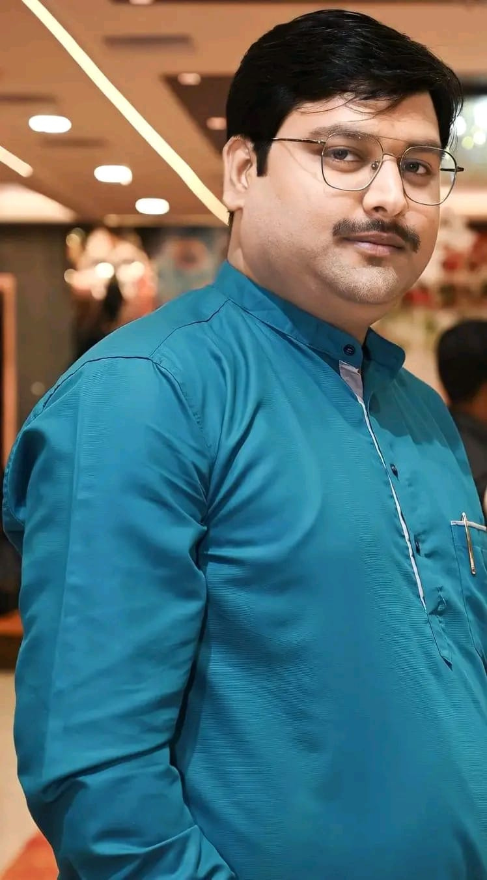
संस्थापक / अध्यक्ष
विष्णू दूबे
श्री विष्णू दूबे जी न केवल एक सशक्त कवि हैं, बल्कि विचारों से समाज को जागरित करने वाले साहित्यिक योद्धा भी हैं। उनकी रचनाएँ आमजन की पीड़ा, सामाजिक विषमताओं और मानवीय संवेदनाओं को गहराई से छूती हैं। उनके शब्द सिर्फ कविता नहीं, बल्कि परिवर्तन की चिंगारी होते हैं। साहित्य के माध्यम से उन्होंने सदैव समाज को सकारात्मक सोच और नैतिक मूल्यों की ओर प्रेरित किया है।
कवि
समाजसेवी
काव्यधारा फाउंडेशन ट्रस्ट की स्थापना विष्णू दूबे जी की उसी सोच का परिणाम है, जिसमें उन्होंने सेवा को केवल कर्म नहीं, कर्तव्य माना। शिक्षा, स्वच्छता, पर्यावरण संरक्षण, बाल अधिकार और ग्रामीण विकास जैसे क्षेत्रों में उनका योगदान उल्लेखनीय है। वे समाज के अंतिम पंक्ति के व्यक्ति तक बदलाव पहुँचाने में विश्वास रखते हैं। उनके नेतृत्व में ट्रस्ट न केवल बढ़ रहा है, बल्कि सैकड़ों लोगों की ज़िंदगी में आशा और अवसर का संचार कर रहा है।

Slide 14
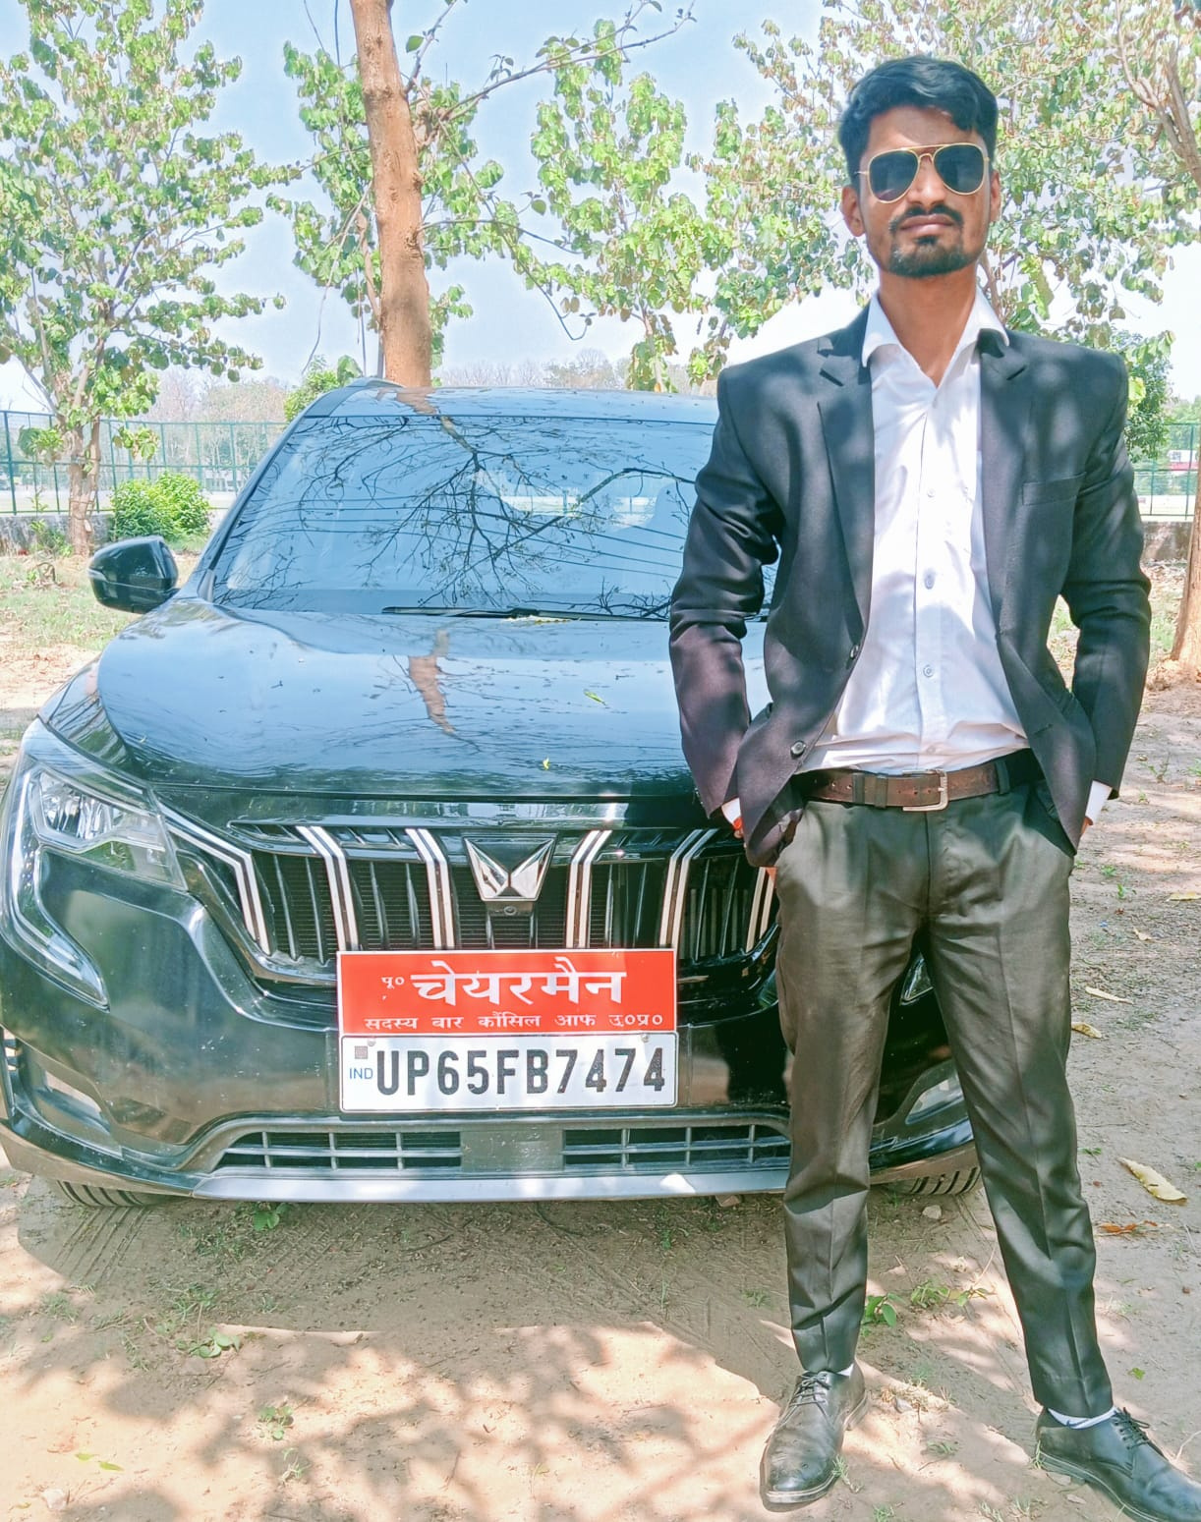
उपाध्यक्ष
सूरज मिश्रा
श्री सूरज मिश्रा जी लखनऊ हाई कोर्ट के प्रतिष्ठित अधिवक्ता हैं, जिन्हें विधि के क्षेत्र में वर्षों का अनुभव प्राप्त है। वे न केवल न्याय के लिए समर्पित हैं, बल्कि संवैधानिक मूल्यों की रक्षा के लिए भी सदैव अग्रणी रहे हैं। उनका व्यावसायिक दृष्टिकोण, तर्कशक्ति और सामाजिक न्याय के प्रति प्रतिबद्धता उन्हें एक जिम्मेदार और प्रभावशाली विधिज्ञ बनाती है।
वकील , लखनऊ हाई कोर्ट
समाजसेवी
काव्यधारा फाउंडेशन ट्रस्ट के अध्यक्ष के रूप में सूरज मिश्रा जी समाज में व्याप्त असमानता, शोषण और उपेक्षा के विरुद्ध दृढ़ आवाज़ बनकर खड़े हैं। उनका विश्वास है कि विधि और सेवा का सम्मिलन ही समाज को सशक्त बना सकता है। वे ट्रस्ट की प्रत्येक पहल में सक्रिय भागीदारी निभाते हैं और समाज के वंचित वर्गों को न्याय, शिक्षा और सम्मान दिलाने के लिए निरंतर प्रयासरत रहते हैं।

Slide 15
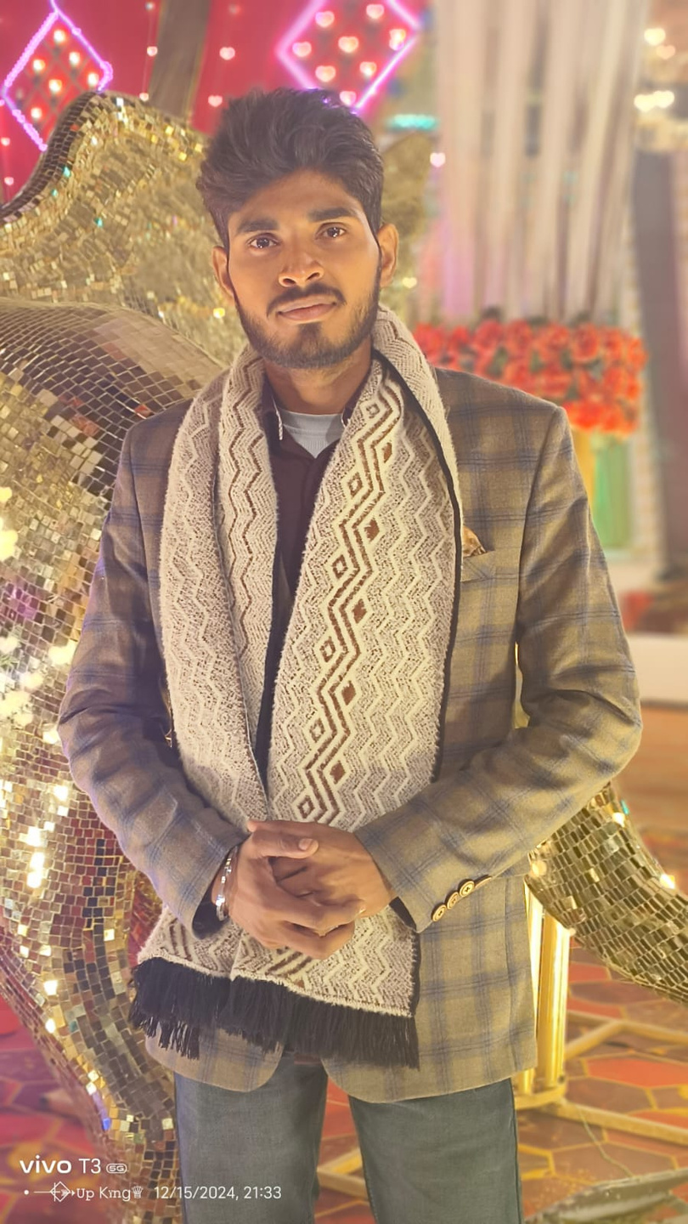
महासचिव
मनीष पांडेय
श्री मनीष पांडेय जी एक संवेदनशील कवि हैं, जिनकी लेखनी समाज की हकीकत, मानवीय संवेदनाओं और जन-चेतना को स्वर देती है। उनकी रचनाएँ सिर्फ शब्दों की साज-सज्जा नहीं, बल्कि समाज को झकझोरने वाली आवाज़ हैं। वे मानते हैं कि कविता केवल अभिव्यक्ति नहीं, बदलाव की चाबी होती है — और यही सोच उन्हें साहित्यिक मंचों पर एक अलग पहचान देती है।
कवि
मेडिसिन सप्लायर
मेडिसिन सप्लाई के क्षेत्र में कार्यरत रहते हुए भी मनीष पांडेय जी ने अपने व्यवसाय को केवल लाभ का माध्यम नहीं, बल्कि जरूरतमंदों तक स्वास्थ्य सेवाएं पहुंचाने का एक ज़रिया बनाया है। महासचिव के रूप में वे ट्रस्ट की नीतियों को ज़मीनी स्तर तक ले जाने में महत्वपूर्ण भूमिका निभाते हैं। योजना, समन्वय और निष्पादन में उनकी कार्यशैली कुशल, संगठित और व्यवहारिक है।

Slide 16
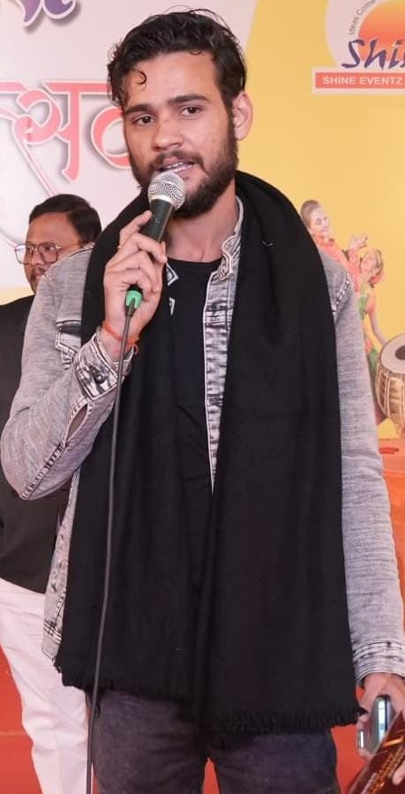
राष्ट्रीय मंत्री
आस्त्विक द्विवेदी
श्री आस्त्विक द्विवेदी जी एक उभरते हुए मॉडल हैं, जिन्होंने अपनी कला, आत्मविश्वास और व्यक्तित्व के बल पर युवा वर्ग में एक विशेष पहचान बनाई है। उनका मानना है कि मंच पर जो प्रस्तुति होती है, वही समाज को बदलने की ताकत भी रखती है। वे केवल ग्लैमर तक सीमित नहीं हैं, बल्कि अपनी लोकप्रियता का उपयोग जनहित में जागरूकता फैलाने के लिए करते हैं।
मॉडल
समाजसेवी
राष्ट्रीय मंत्री के रूप में आस्त्विक जी संगठन की युवा शाखा को दिशा देने का कार्य करते हैं। वे सामाजिक अभियानों, जन-जागरूकता कार्यक्रमों और ज़रूरतमंदों की मदद के लिए लगातार सक्रिय रहते हैं। आधुनिक सोच और जमीनी जुड़ाव के साथ, वे काव्यधारा फाउंडेशन की पहुंच को देशभर के युवाओं तक ले जाने में महत्वपूर्ण भूमिका निभा रहे हैं।

Slide 17
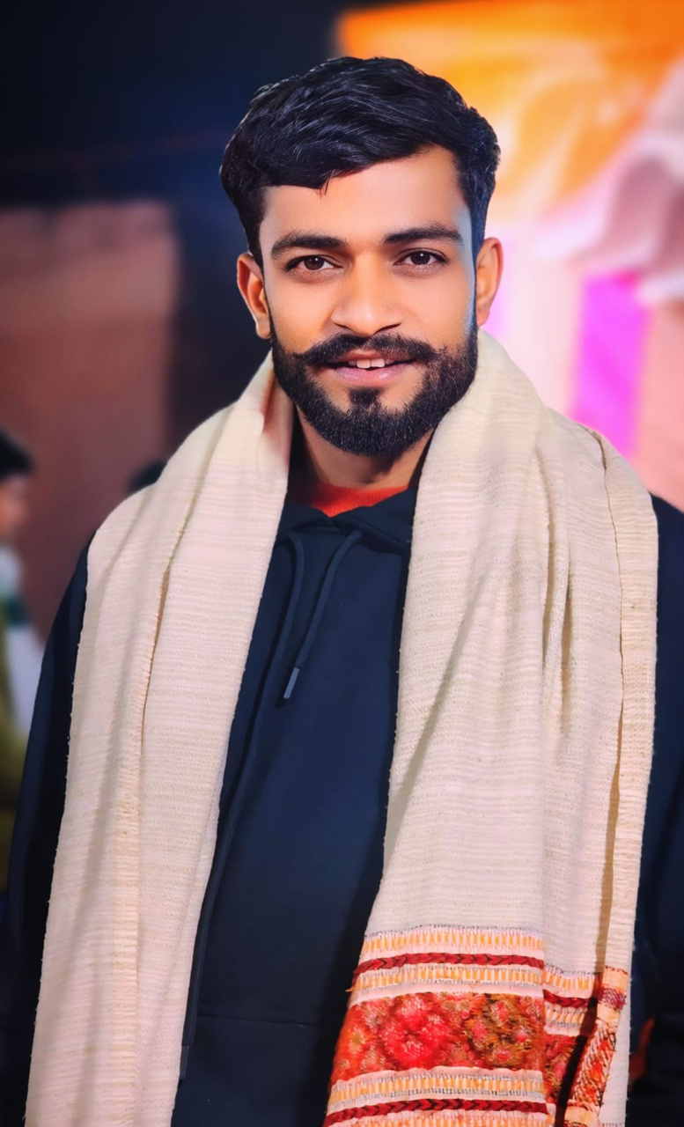
जिला मंत्री
प्रशांत गुप्ता
श्री प्रशांत गुप्ता जी समाज सेवा के क्षेत्र में लगातार सक्रिय हैं। वे ग्रामीण और शहरी दोनों स्तरों पर समाज की ज़रूरतों को समझते हुए सेवाभावी कार्यों का संचालन करते हैं। उनकी सोच में जमीनी हकीकत और समाधान की स्पष्टता है।
समाजसेवी
जिला मंत्री के रूप में वे संगठन की नीतियों को जिला स्तर पर लागू करते हैं और विभिन्न अभियानों को सफलतापूर्वक जन-जन तक पहुँचाते हैं। उनकी कार्यशैली अनुशासित, समर्पित और निष्पक्ष है।

Slide 18
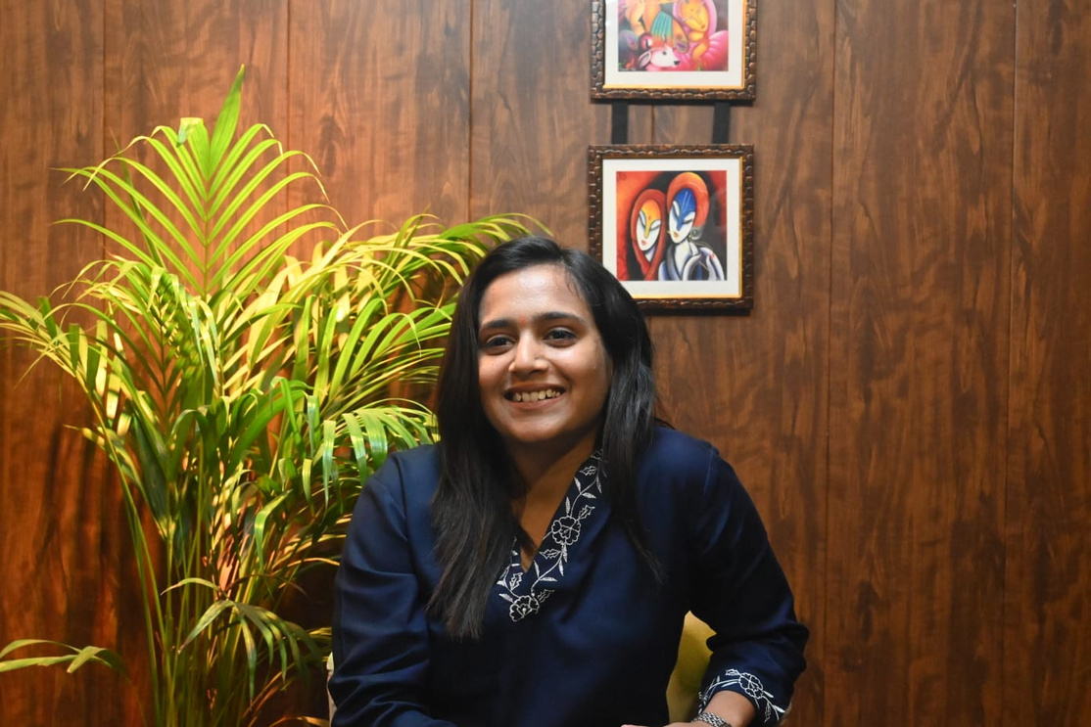
कोषाध्यक्ष
सेजल वैश्य
सेजल वैश्य जी एक पेशेवर लेखाकार हैं, जिनका वित्तीय अनुशासन, पारदर्शिता और विवरणों पर पकड़ अत्यंत मजबूत है। उन्होंने अपने करियर को समाज सेवा से जोड़ते हुए वित्तीय प्रबंधन को एक मूल्य-आधारित दिशा दी है।
लेखाकार
समाजसेवी
कोषाध्यक्ष के रूप में वे ट्रस्ट के प्रत्येक वित्तीय निर्णय और फंड प्रबंधन की ज़िम्मेदारी बखूबी निभा रही हैं। उनका उद्देश्य है कि हर दान और सहयोग का उपयोग पूरी पारदर्शिता और जवाबदेही के साथ हो।

Slide 19
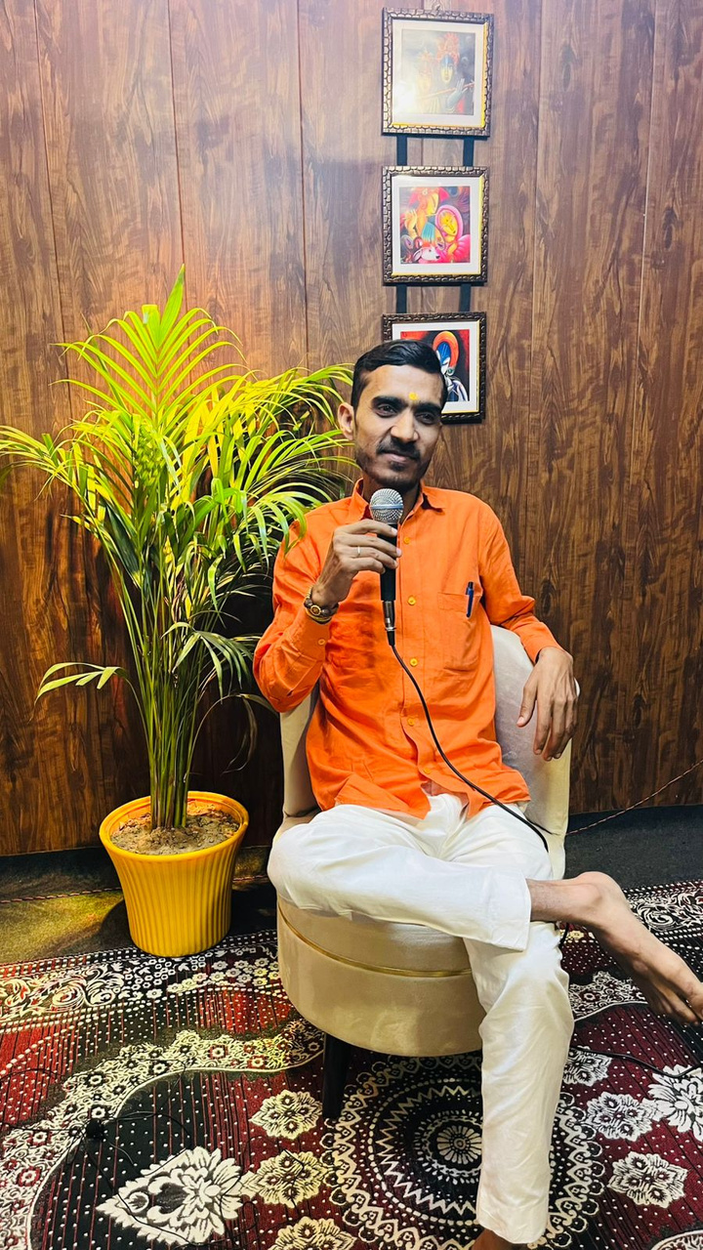
मुख्य सलाहकार
अंकुर पाठक
श्री अंकुर पाठक जी एक संवेदनशील कवि हैं, जिनकी रचनाएँ सामाजिक सरोकार, मानवीय संवेदनाओं और सकारात्मक बदलाव को शब्दों में ढालती हैं। वे विचारों के माध्यम से दिशा देने वाले सच्चे चिंतक हैं।
कवि
समाजसेवी
मुख्य सलाहकार के रूप में अंकुर जी ट्रस्ट की विचारधारा, योजनाओं और दिशा-निर्देशों को गहराई से परखते हैं और नेतृत्व को रचनात्मक सुझावों से सशक्त करते हैं। उनका योगदान संगठन की आत्मा को विचार और विवेक देता है।

Slide 20
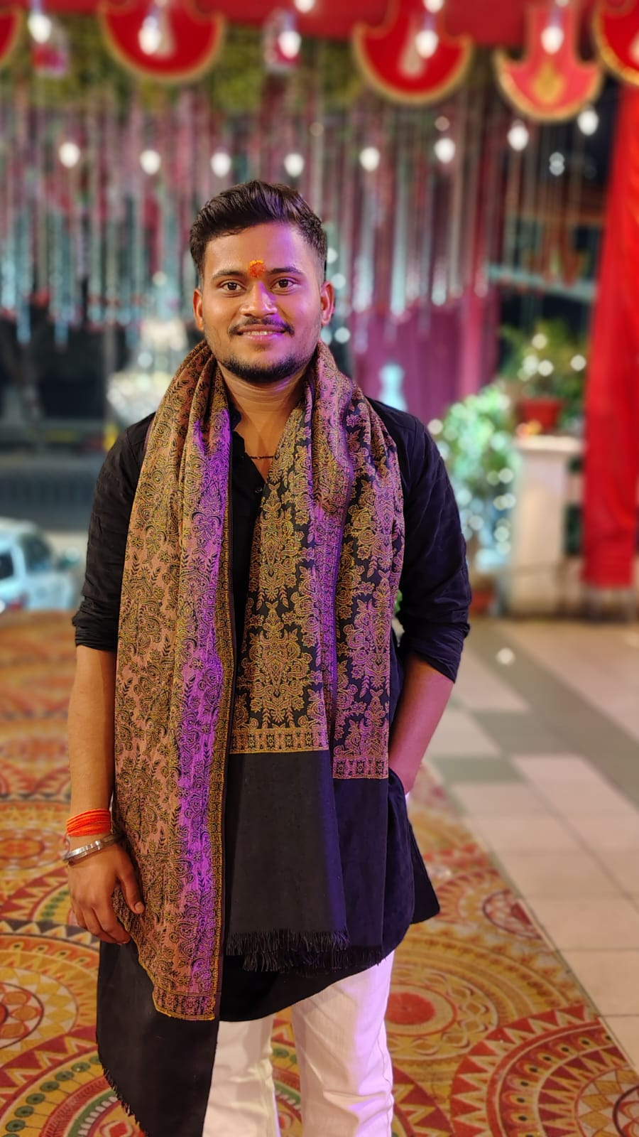
उप - सचिव
शिखर शर्मा
श्री शिखर शर्मा जी की कविताएँ केवल भावनाओं की अभिव्यक्ति नहीं, बल्कि समाज की गूंज बन चुकी हैं। उनकी लेखनी में संवेदना, सत्य और सवाल तीनों का अद्भुत संतुलन देखने को मिलता है। वे मानते हैं कि कविता केवल मंच पर पढ़ने के लिए नहीं होती, बल्कि सोच को झकझोरने और परिवर्तन लाने की शक्ति होती है।
कवि
समाजसेवी
कवि होने के साथ-साथ शिखर शर्मा जी समाज सेवा में भी पूरी निष्ठा के साथ सक्रिय हैं। शिक्षा, स्वच्छता, पर्यावरण और जन-जागरूकता जैसे अभियानों में वे हमेशा अग्रणी भूमिका निभाते हैं। वे मानते हैं कि समाज में बदलाव लाने के लिए केवल शब्द नहीं, कर्म भी ज़रूरी होते हैं — और यही सोच उन्हें एक सच्चा जनसेवक बनाती है।

Slide 21
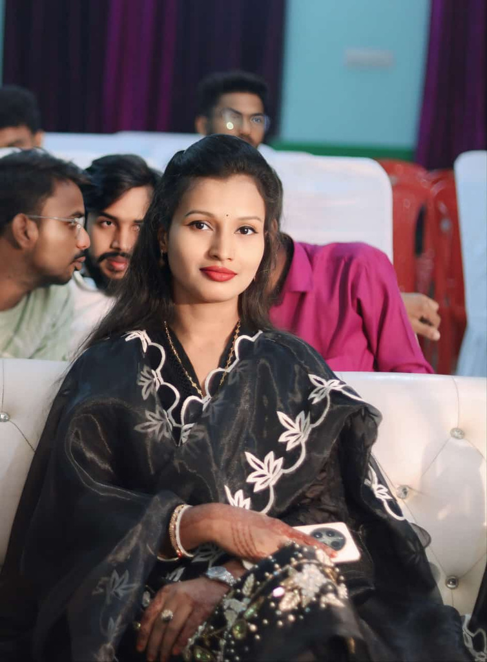
जिला मंत्री गोरखपुर
हीना कौसर अंसारी
हीना कौसर अंसारी जी एक प्रतिभाशाली कवियत्री हैं, जिनकी रचनाएँ नारी भावनाओं, सामाजिक विषमताओं और मानवीय संवेदनाओं को एक सशक्त स्वर प्रदान करती हैं। उनकी लेखनी में गहराई भी है, और सवाल भी। वे अपनी कविताओं के माध्यम से न केवल हृदय को स्पर्श करती हैं, बल्कि सोच को भी झकझोरती हैं।
कवियत्री
समाजसेविका
समाजसेविका के रूप में हीना जी निरंतर ऐसे क्षेत्रों में कार्य कर रही हैं जहाँ ज़रूरत सबसे ज़्यादा है — चाहे वो महिला सशक्तिकरण हो, शिक्षा हो या सामाजिक जागरूकता अभियान। उनका मानना है कि समाज को बदलने के लिए सिर्फ बोलना काफी नहीं, बल्कि चलकर उदाहरण बनाना ज़रूरी है। उनकी सेवा भावना और सक्रिय भागीदारी उन्हें आज के समय की एक सशक्त महिला नेतृत्वकर्ता बनाती है।

Slide 22
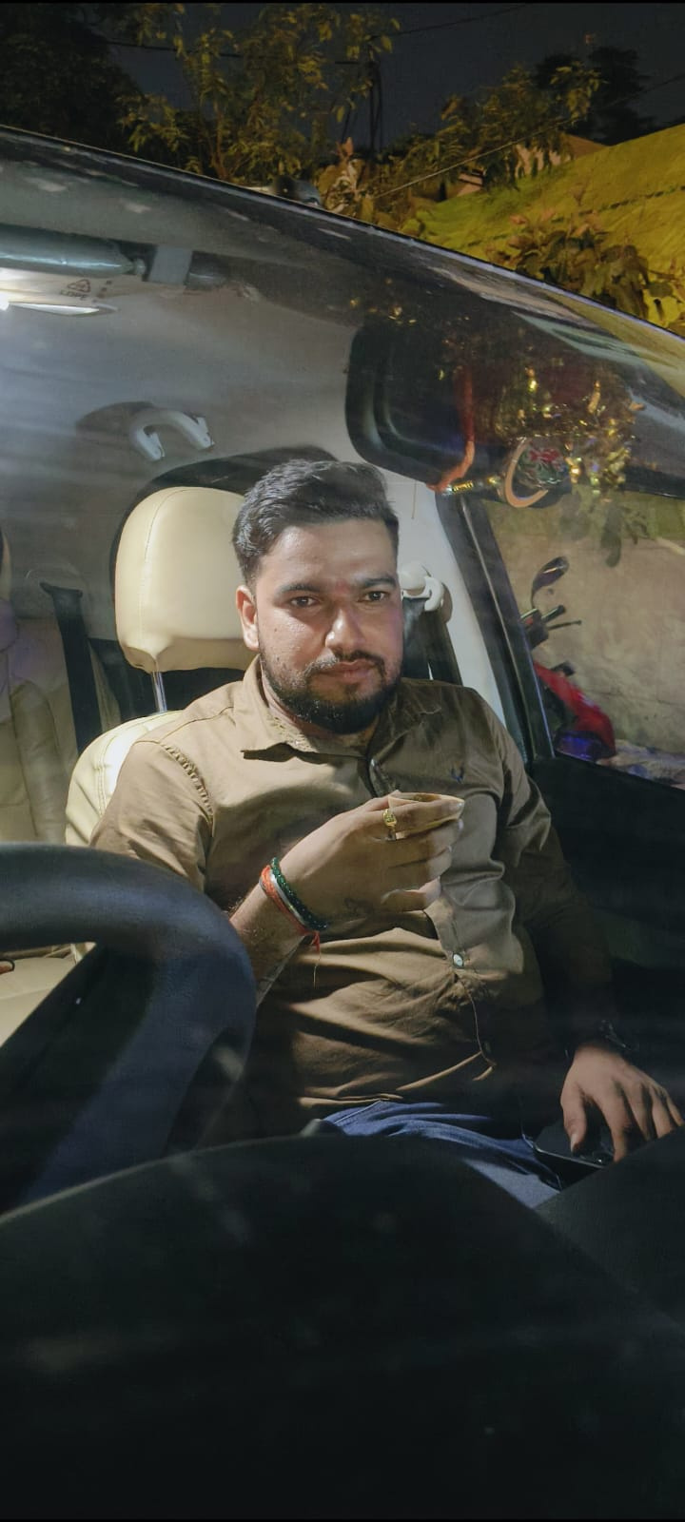
संरक्षक
सर्वेश त्रिपाठी
श्री सर्वेश त्रिपाठी जी वित्तीय क्षेत्र में गहरा अनुभव रखते हैं। उनकी कार्यशैली विश्लेषणात्मक, सटीक और उत्तरदायित्वपूर्ण है। वे संसाधनों का कुशल उपयोग और बजट प्रबंधन के लिए जाने जाते हैं।
वित्तीय नियंत्रक
समाजसेवी
संरक्षक के रूप में वे ट्रस्ट की दीर्घकालिक वित्तीय स्थिरता और नीति निर्धारण में अहम भूमिका निभाते हैं। उनका मार्गदर्शन संगठन की संरचना को स्थायित्व और सुरक्षा प्रदान करता है।

Slide 23
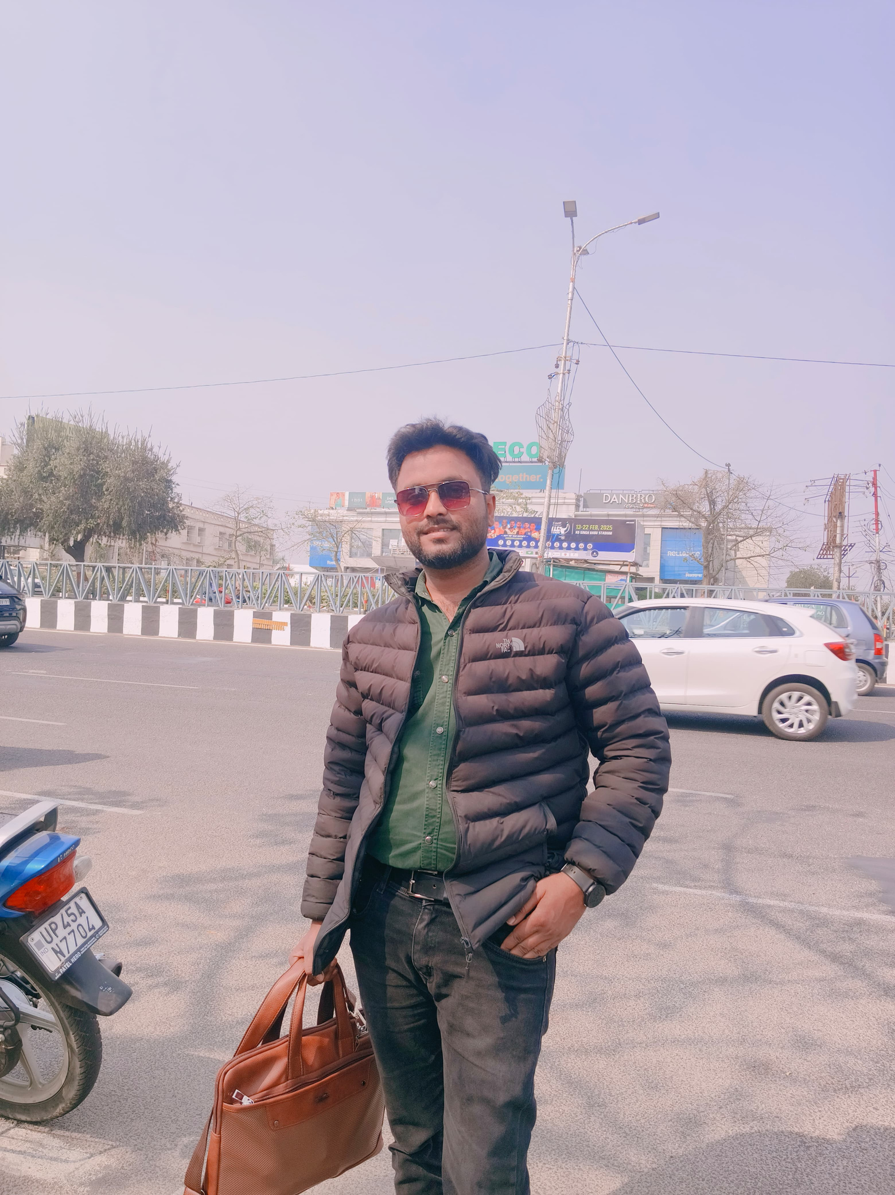
मीडिया प्रभारी
नवनीत जैसवार (संस्थापक एवं निदेशक – (Codesync Digi Marketing Pvt. Ltd.)
श्री नवनीत जैसवार जी एक उभरते हुए तकनीकी उद्यमी हैं, जिन्होंने डिजिटल मार्केटिंग और वेब डेवलपमेंट के क्षेत्र में अपनी अलग पहचान बनाई है। उन्होंने अपनी कंपनी Codesync Digi Marketing Pvt. Ltd. की नींव उस सोच के साथ रखी, जहाँ आधुनिक टेक्नोलॉजी और मार्केटिंग को भारतीय व्यवसायों की मजबूती का आधार बनाया जा सके। उनकी नेतृत्व क्षमता, नवाचार पर पकड़ और व्यावसायिक दृष्टिकोण उन्हें आज के डिजिटल युग में एक प्रभावशाली व्यक्तित्व बनाते हैं।
ब्रांड निर्माण विशेषज्ञ
तकनीकी उद्यमी
नवनीत जी अपने कार्य में सिर्फ सेवा नहीं, समाधान देने में विश्वास रखते हैं। चाहे वह वेबसाइट डेवलपमेंट हो, SEO, Meta Ads, Google Ads या ब्रांडिंग — वह हर प्रोजेक्ट को एक मिशन की तरह लेते हैं। उनके लिए ग्राहक की सफलता ही अपनी सफलता है। उनके नेतृत्व में Codesync Digi Marketing एक भरोसेमंद और प्रदर्शन-केंद्रित एजेंसी के रूप में उभरकर सामने आई है, जो लखनऊ से निकलकर राष्ट्रीय स्तर पर पहचान बना रही है।

Slide 24
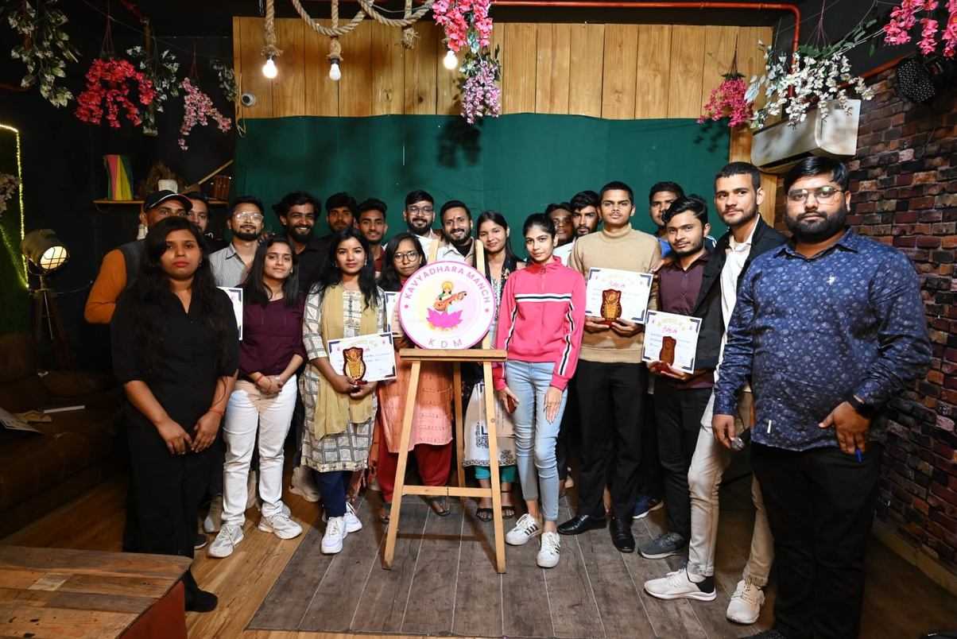
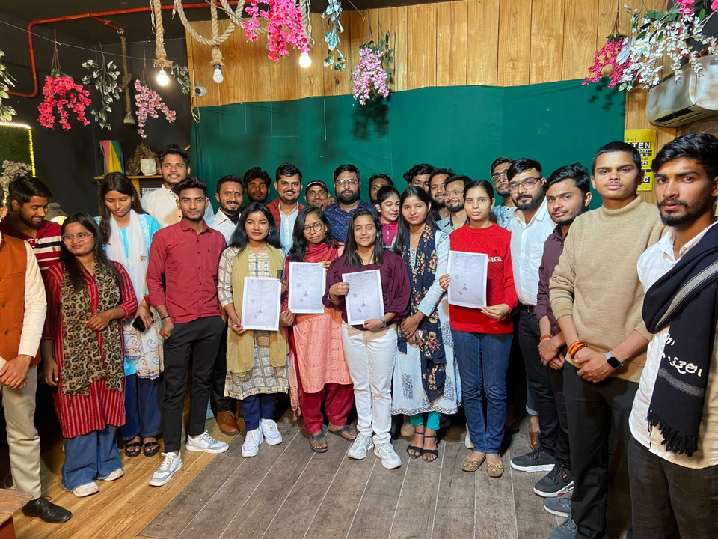
कार्यक्रम : कवि सम्मलेन और सम्मान समारोह
दिनांक : 10 मार्च , 2024
स्थान : सेज़र स्नूकर क्लब & लाउंज माधव टावर , आलमबाग लखनऊ
अटल नारायण , मनीष पांडे, सेजल वैश्य, अंजलि, परमहंस मौर्य, धर्मेन्द्र, शिवांगी, कृति शर्मा, आकाश मिश्रा, मानस सिंह, शालिनी यादव, अभिषेक श्रीवास्तव, अनंत मिश्रा , विधि शर्मा, राहुल पाल , विकाश . अंकुर पाठक , आस्त्विक द्विवेदी , राम लगन , मानशीं यादव , सत्येंद्र सिंह

Slide 25
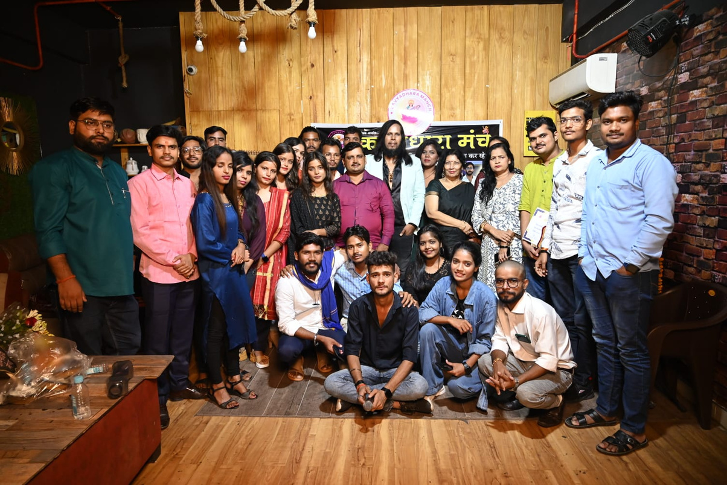
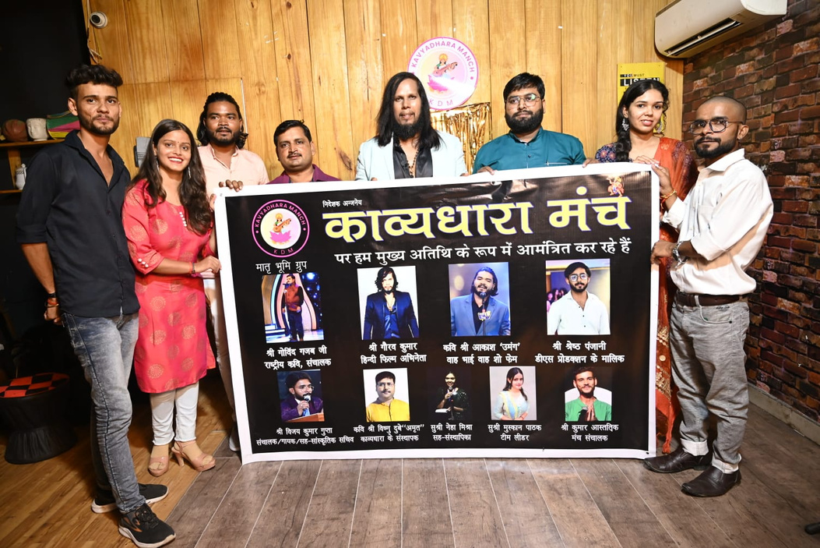
कार्यक्रम : काव्य घोष्ठी , कवि सम्मलेन और सम्मान समारोह
दिनांक : 07 जुलाई , 2024
स्थान : सेज़र स्नूकर क्लब & लाउंज माधव टावर , आलमबाग लखनऊ
अंकुर पाठक , मनीष पांडेय , अनुराग शुक्ला , स्मृति मिश्रा , अटल नारायण , सेजल , अंजुल दूबे , राजा तिवारी , सारस बाजपाई , आस्त्विक द्विवेदी

Slide 26
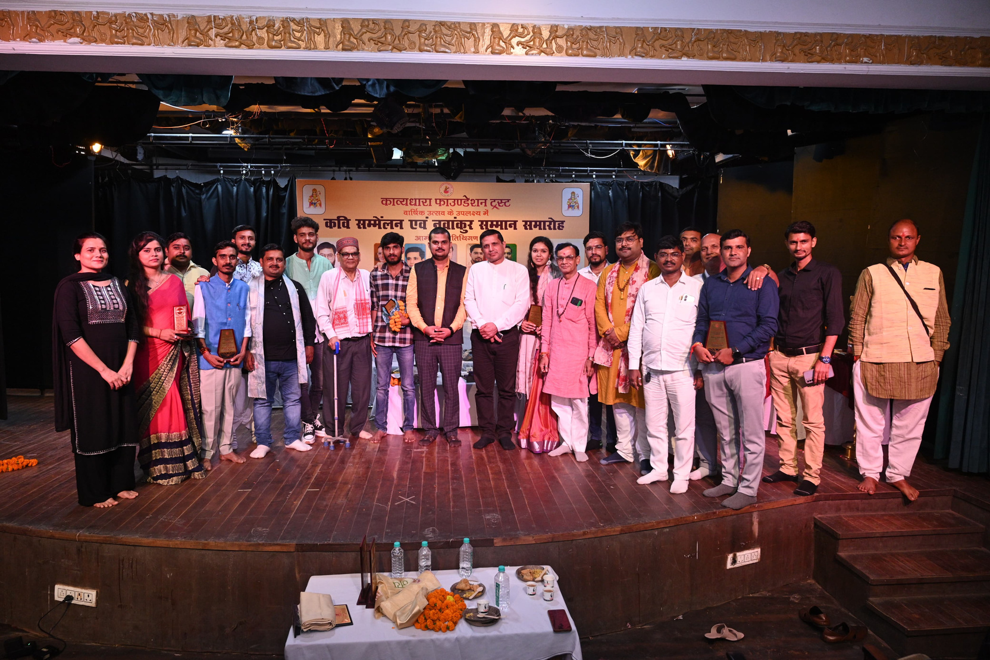
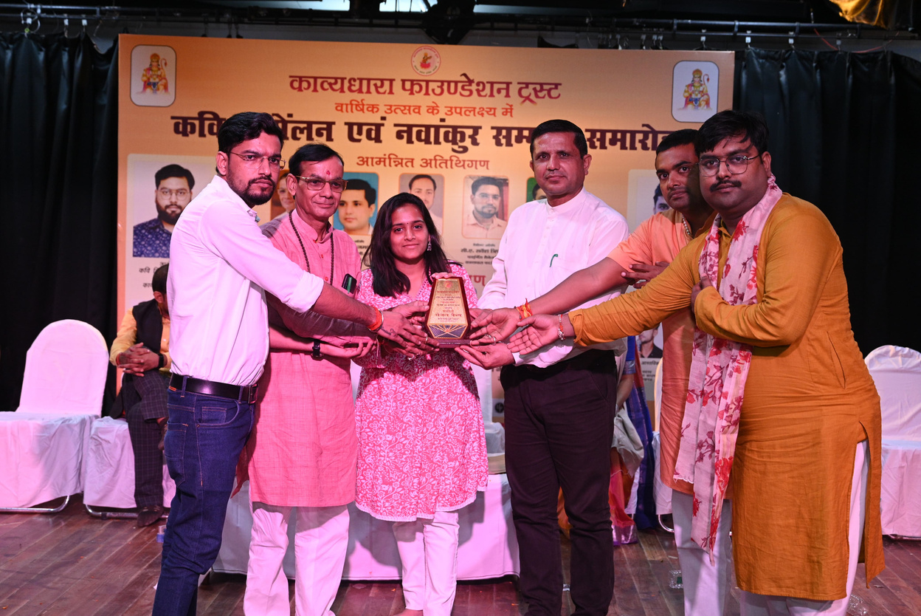
कार्यक्रम : नवांकुर साहब मान समारोह, & कवि सम्मलेन
दिनांक : 22 अगस्त , 2024
स्थान : वाल्मीकि ऑडिटोरियम , संगीत नाटक अकेडमी , गोमती नगर लखनऊ
निखिलेश मालवीय , अंकुर पाठक , अंजुल दूबे , कृपा संगम , रंगोली पंडित , सेजल वैश्य , सत्येंद्र सिंह , अनंत मिश्रा , सचिन तिवारी , अनुराग शुक्ला , अभिषेक श्रीवास्तव , दिनेश कुमार चतुर्वेदी , इन्द्र पाठक , शिवजी अनंत , आस्त्विक द्विवेदी ,अटल नारायण , मनीष पांडेय , नेहा मिश्रा , गोविन्द गजब , आकाश उमंग , शिव कुमार व्यास , धर्मराज उपाध्याय, कमलेश मौर्या मृदु , नीरज पांडेय

Slide 27
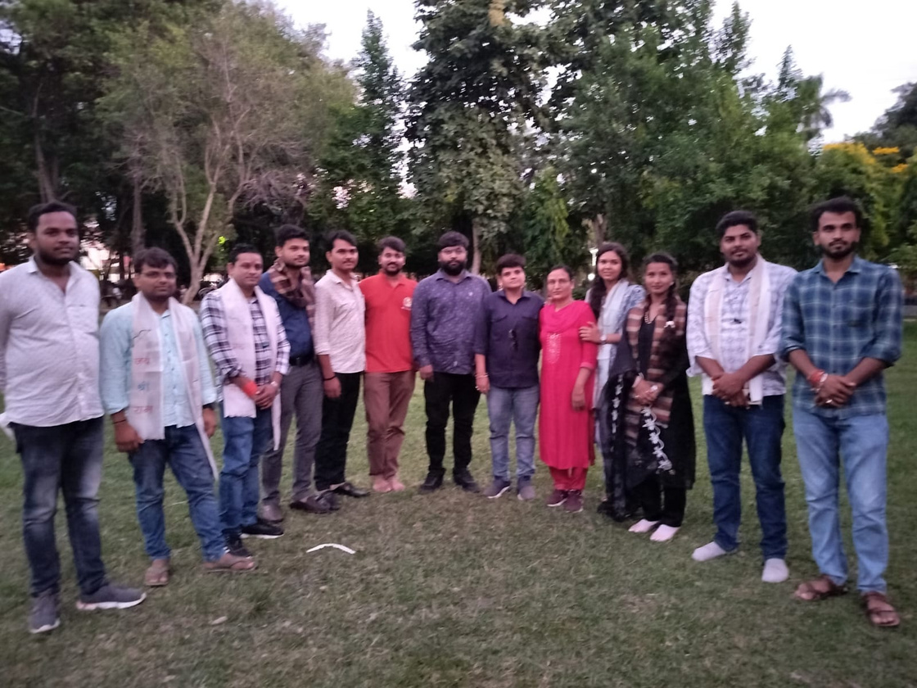
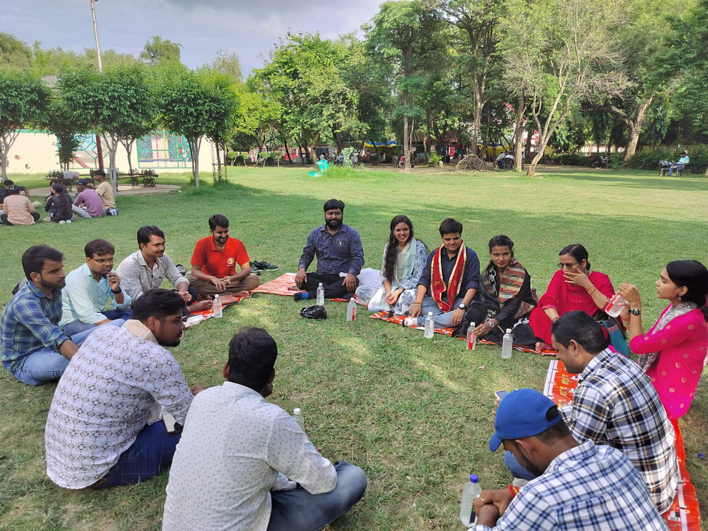
कार्यक्रम : कवि सम्मलेन
दिनांक : 15 सितम्बर , 2024
स्थान : तारा मंडल , गोरखपुर
नेहा मिश्रा , चेतना पांडेय , कौशल नादान , हिना कौसर , मनीष , प्रियंका दूबे , निर्भय

Slide 28
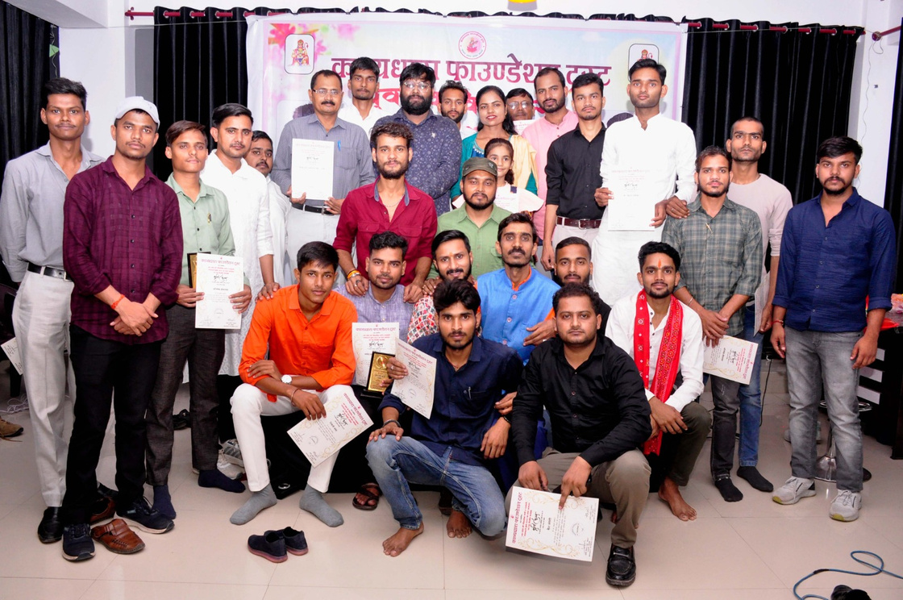
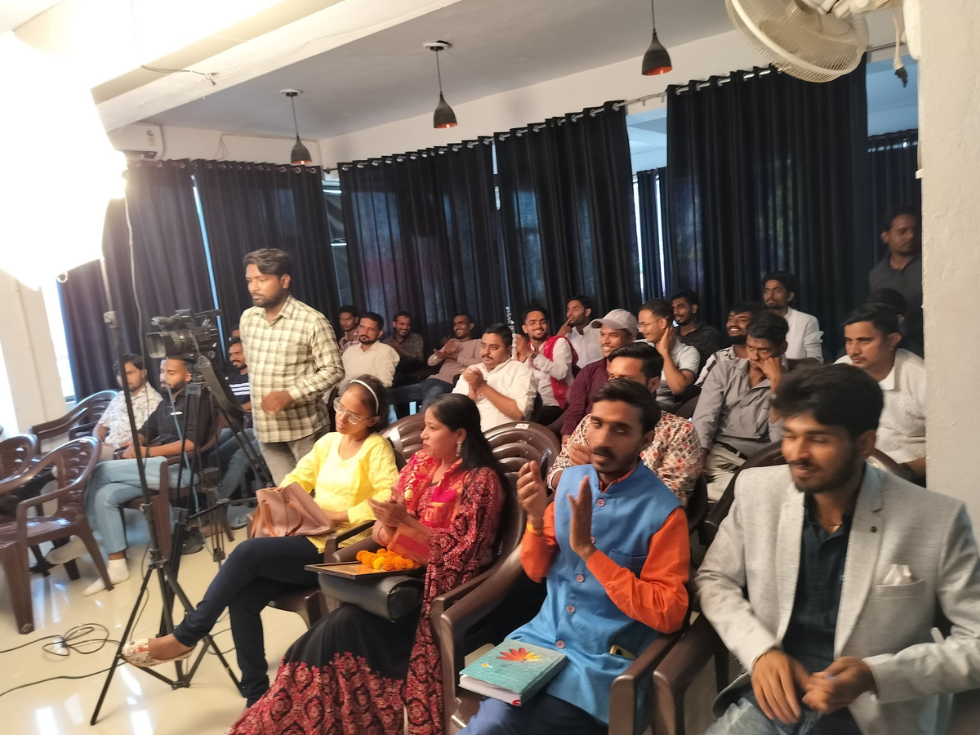
कार्यक्रम : युवा कवि कुम्भ
दिनांक : 22 सितम्बर , 2024
स्थान : कारवां स्टूडियो , फरीदी नगर ढाल , नियर मुंशी पुलिया मेट्रो स्टेशन
गिरिराज शर्मा , रंजन सुल्तानपुरी , सैनिक कवि श्याम जीत सिंह , गोपाल , कवि सौरभ यादव , नीरज चौरसिया , कुमार विशाल , नीलकमल , अभिषेक श्रीवास्तव , राजा तिवारी , रुपेश प्रताप सिंह , सुमित कुमार , पियूष कुशवाहा , प्रवीण पाल , अजय कश्यप , मोहम्मद फ़िरोज़ सिद्दीकी , डॉ वंदना श्रीवास्तव , काश अंसारी , धीरज मालवीय , विकास यादव , अखंड प्रताप शर्मा , पल्लवी सिंह , नरेंद्र मिश्रा , सुमित कुमार , मुनीर अहमद , अनुराग शुक्ला , अंकुर पाठक , आस्त्विक द्विवेदी , मनीष पांडेय सत्येंद्र सिंह , शिवाजी अनंत , वंदना श्रीवास्तव , शेखर त्रिपाठी

Slide 29
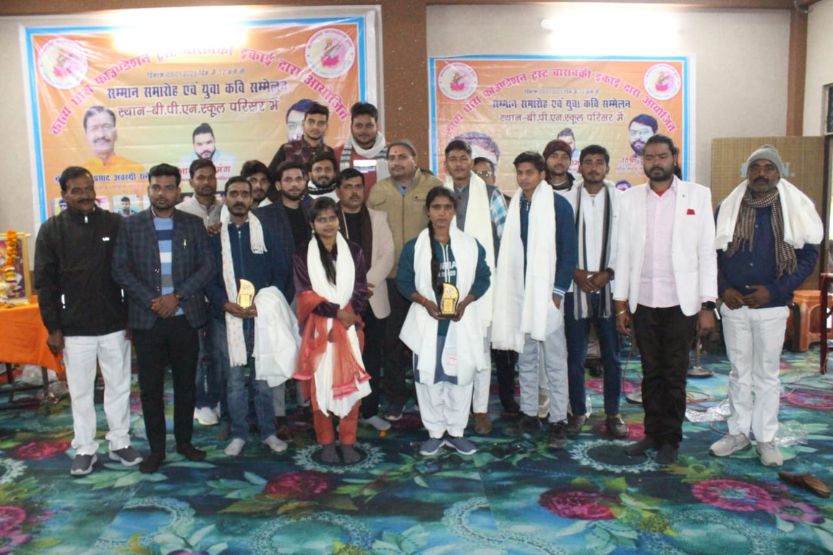
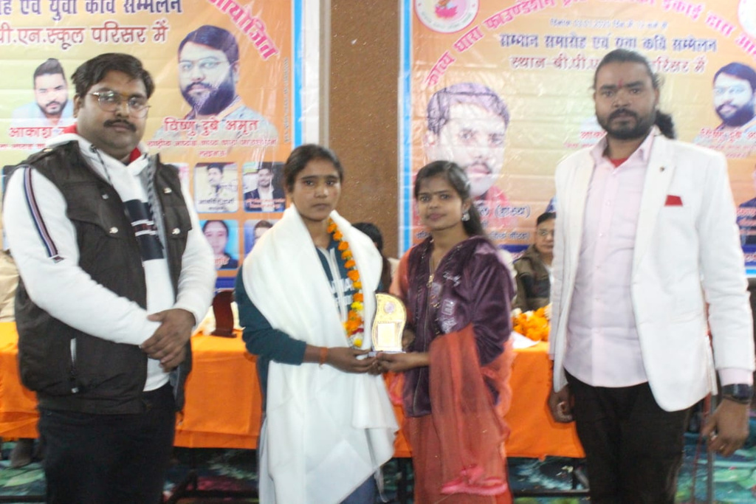
कार्यक्रम : सम्मान समारोह & युवा कवि सम्मलेन
दिनांक : 03 जनवरी , 2025
स्थान : बी पी एन स्कूल , बाराबंकी
अयोध्या प्रसाद , आकाश उमंग , अरुण तिवारी , विकास सिंह , अवनेंद्र सिंह , हर्ष सिंह , राज सिंह , उपेंद्र सिंह , अनुराग शुक्ला , अंकुर पाठक , मनीष पांडेय , आस्त्विक द्विवेदी , हीना कौसर अंसारी , सत्येंद्र सिंह , शिवम् मिश्रा , अखंड प्रकाश शर्मा , कौशल पांडेय नादान , पल्ल्वी गुप्ता , जाग्रति , आदित्य अवध , बिंदू प्रकाश नाग , प्रशांत प्रखर , सेजल

Slide 30
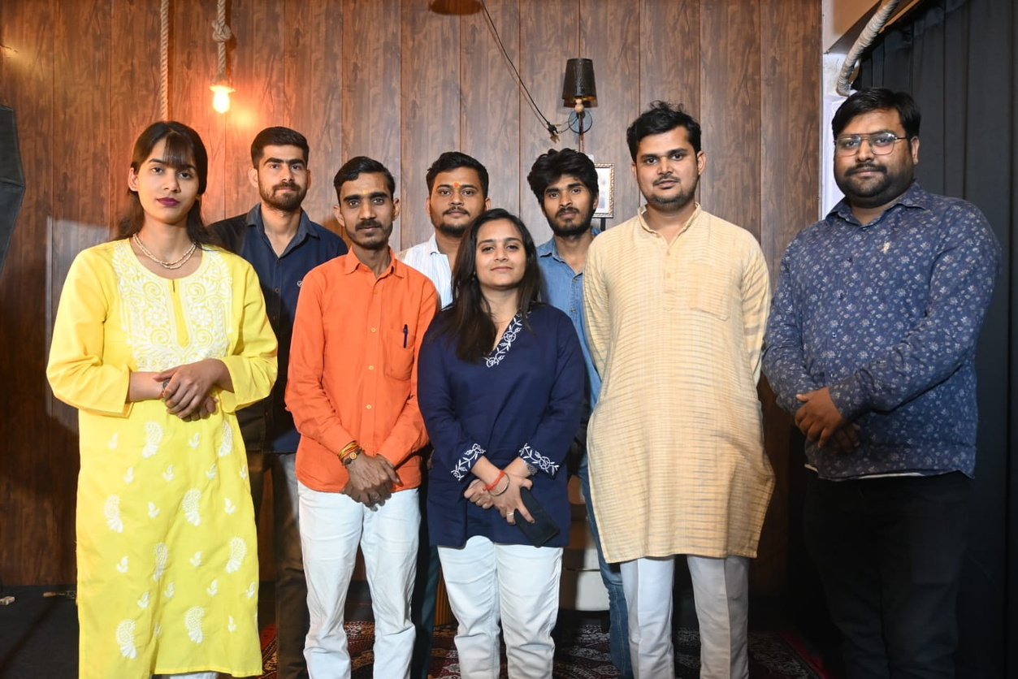
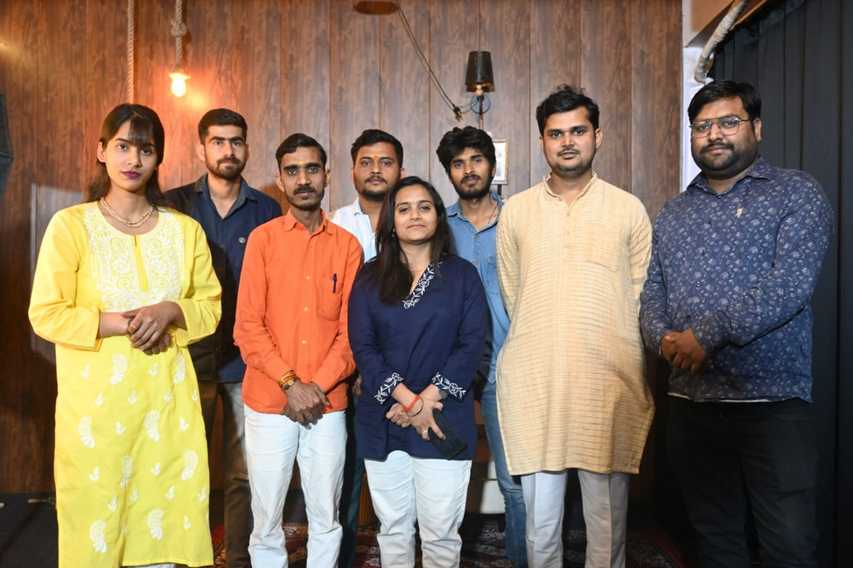
कार्यक्रम : काव्य गोष्ठी सम्मान समारोह
दिनांक : 02 मार्च , 2025
स्थान : प्राशिव हब स्टूडियो , फरीदी नगर , लखनऊ
अटल नारायण , अंकुर पाठक , शिखर शर्मा , कुमार आनंद , रंगोली पंडित , सेजल , अमन मिश्रा

Slide 31
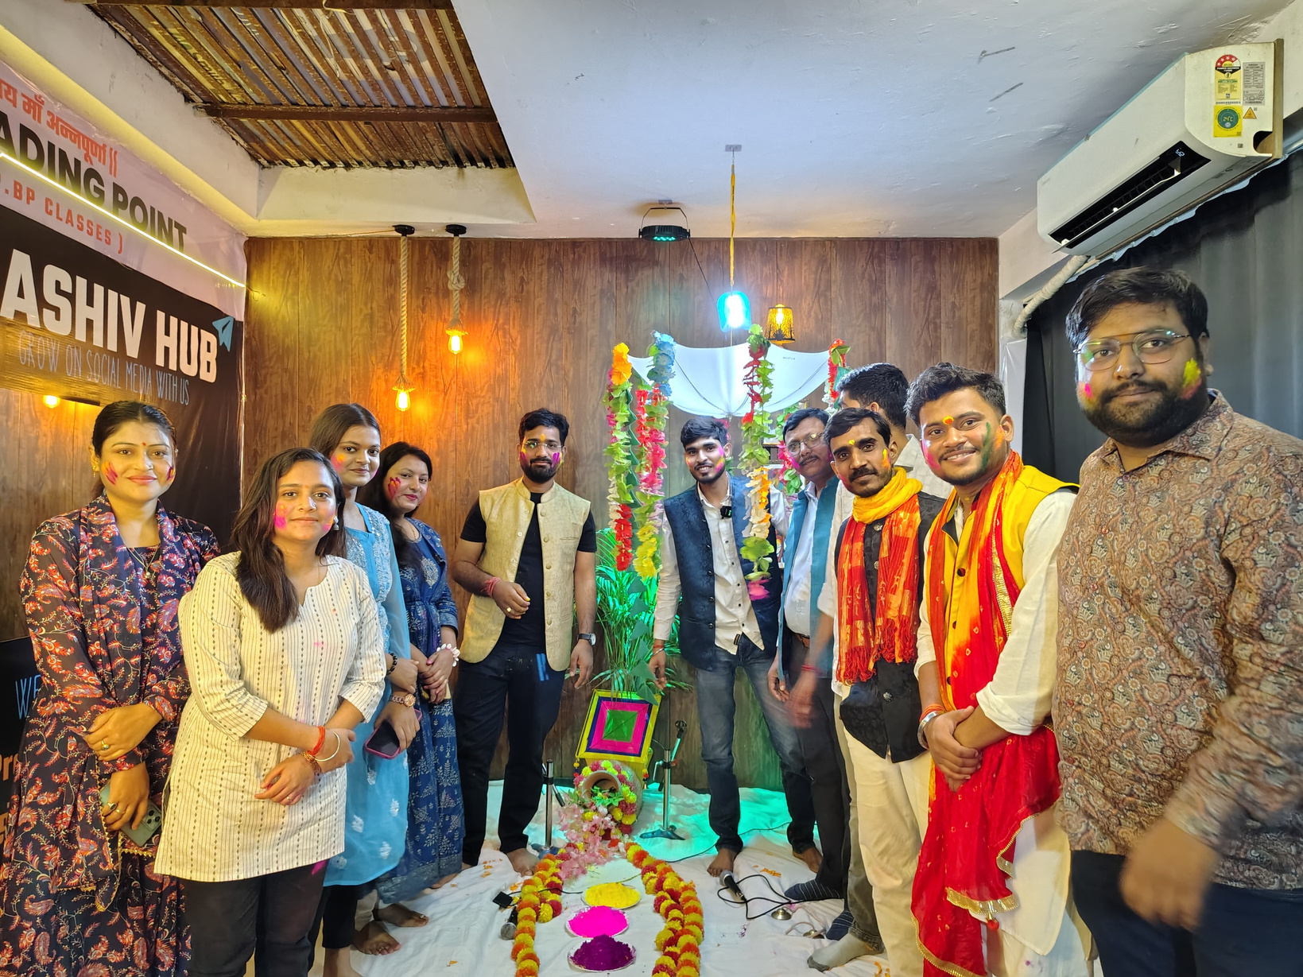
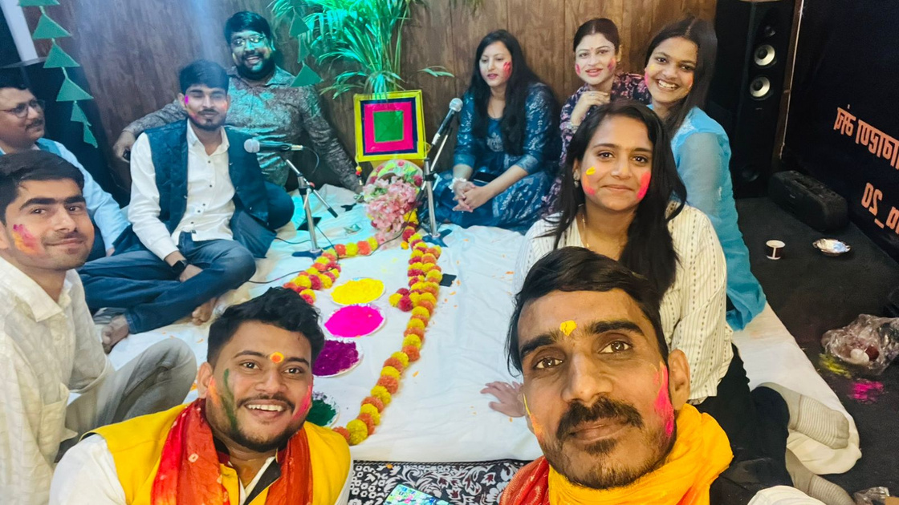
कार्यक्रम : रंगोत्सव
दिनांक : 09 मार्च , 2025
स्थान : प्राशिव हब स्टूडियो , फरीदी नगर , लखनऊ
मनीष पांडेय , अंकुर पाठक , शिखर शर्मा , सेजल वैश्य , अमन मिश्रा , शिखर सिंह , गिरिराज शर्मा , दिव्यांशु दिव्यम , शेखर त्रिपाठी , परी दीक्षित , सौरभ जायसवाल , जाह्नवी श्रीवास्तव , प्रिया सिंह , रंगोली पंडित

Slide 32
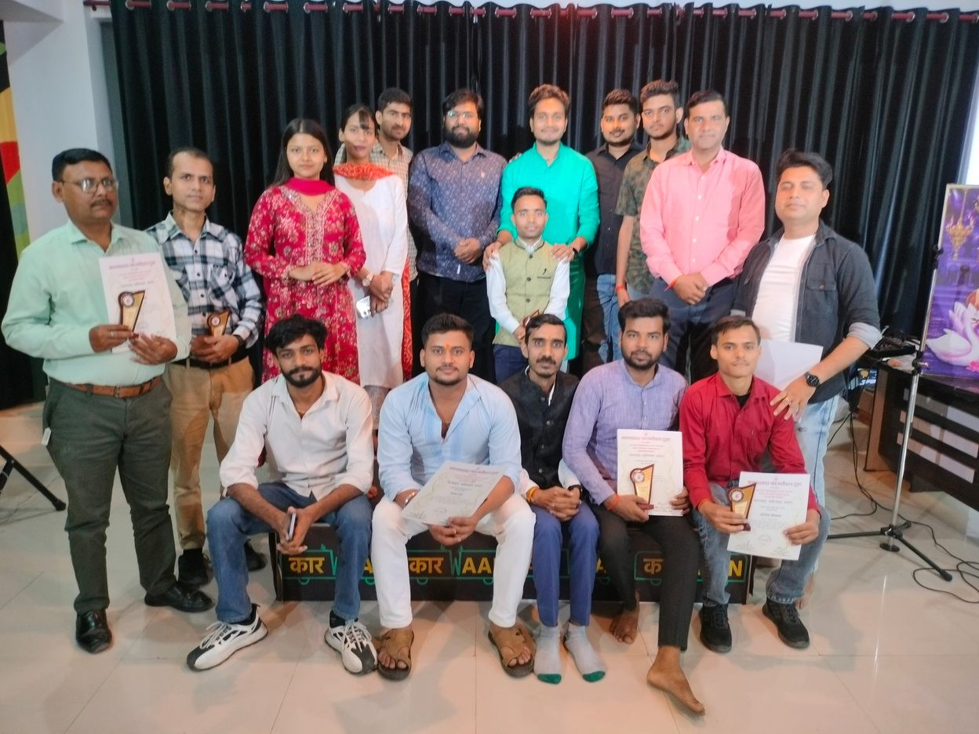
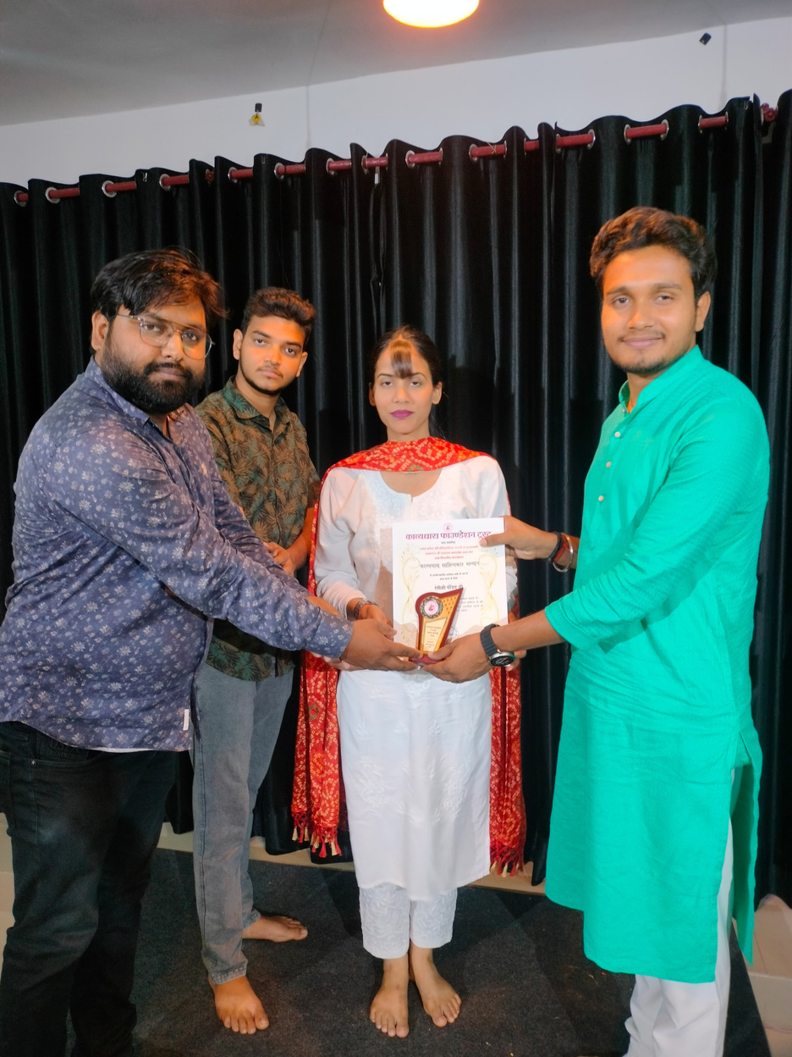
कार्यक्रम : हम सुखन
दिनांक : 13 अप्रैल , 2025
स्थान : कारवां स्टूडियो , फरीदी नगर ढाल , नियर मुंशी पुलिया मेट्रो स्टेशन
प्रियांशु वत्सल तिवारी , अटल नारायण , अंकुर पाठक , गिरिराज शर्मा , रंगोली पंडित , अमन मिश्रा , दिव्यांशु दिव्यम , शिखर शर्मा , अंजुल दूबे , आस्त्विक द्विवेदी , अखंड शर्मा , निहारिका गुप्ता , अनुराग शुक्ला , अभिषेक श्रीवास्तव , हर्ष सिंह

Slide 33
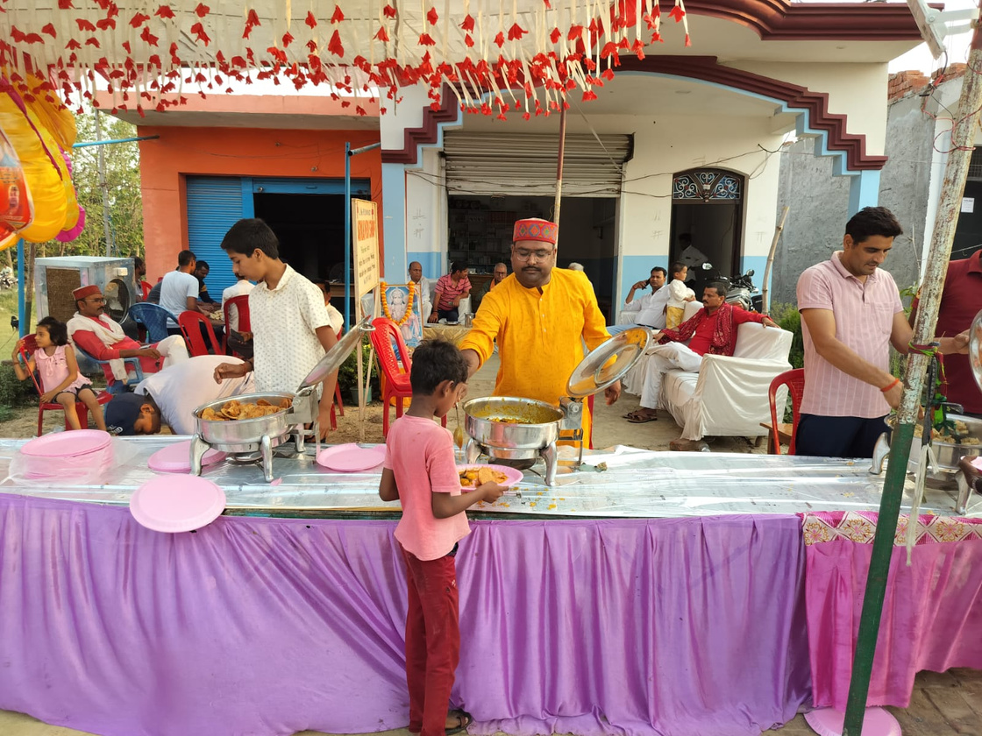

कार्यक्रम : भंडारा
दिनांक : 24 मई , 2025
स्थान : पकड़ी चंदा , बस्ती
ररमन दूबे , आदर्श दूबे , मनोज दूबे , मनीष दूबे , चंद्रभान दूबे , गौरव दूबे , ब्रह्मदेव प्रजापति , धर्म सिंह शर्मा , प्रेम शर्मा , टैगोर दूबे , एवं समस्त क्षेत्रवासी

Slide 34
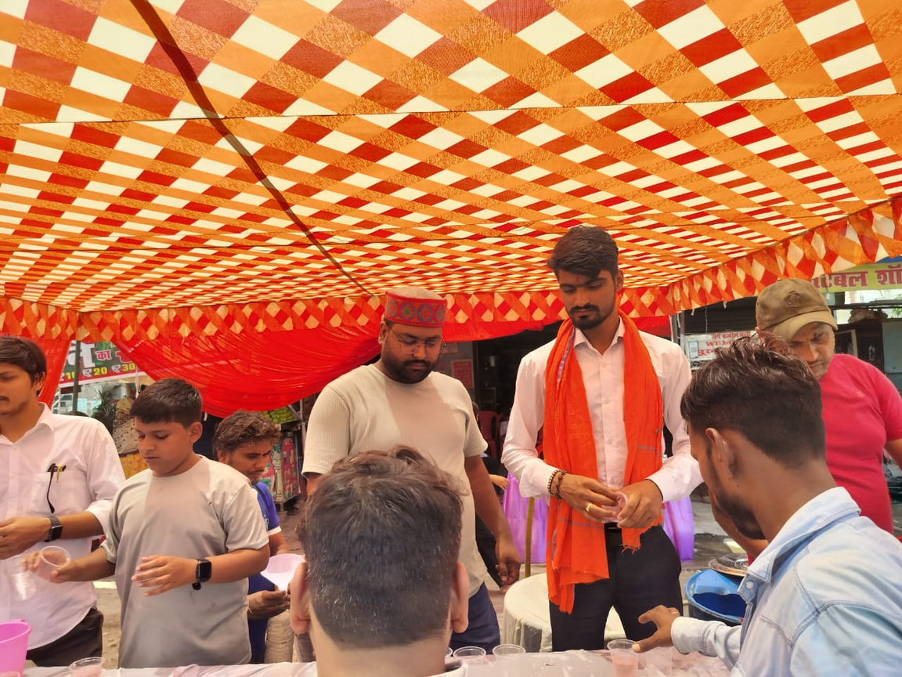
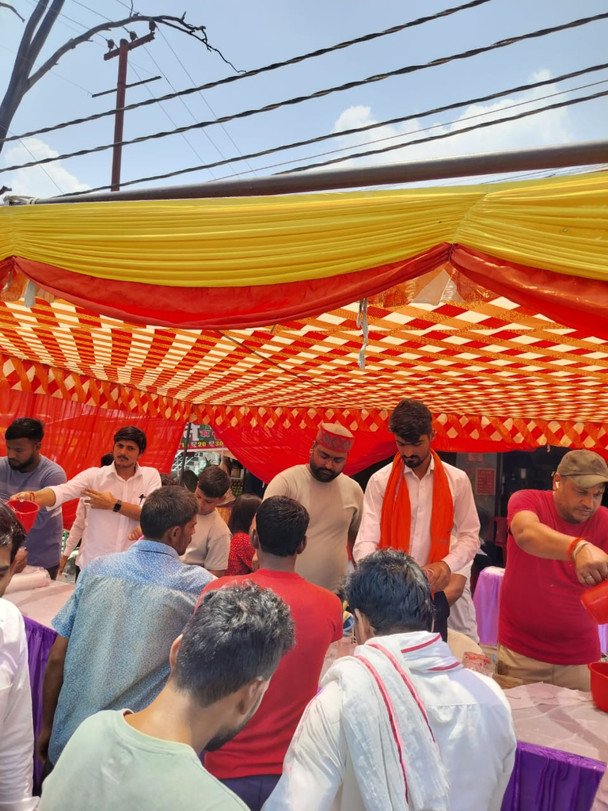
कार्यक्रम : प्रसाद & शर्बत वितरण
दिनांक : 06 जून , 2025
स्थान : मटियारी चौराहा , लखनऊ

Slide 35




THANK YOU
आपका बहुमूल्य समय, विश्वास और रुचि के लिए हम हृदय से आभार प्रकट करते हैं। यदि आप हमारे साथ जुड़ना चाहते हैं, किसी भी प्रकार का सहयोग देना चाहते हैं या अधिक जानकारी चाहते हैं, तो कृपया हमसे संपर्क करें।
8881431000
www.kavydharafoundation.com
kavydharaofficial@gmail.com

